Slide 1
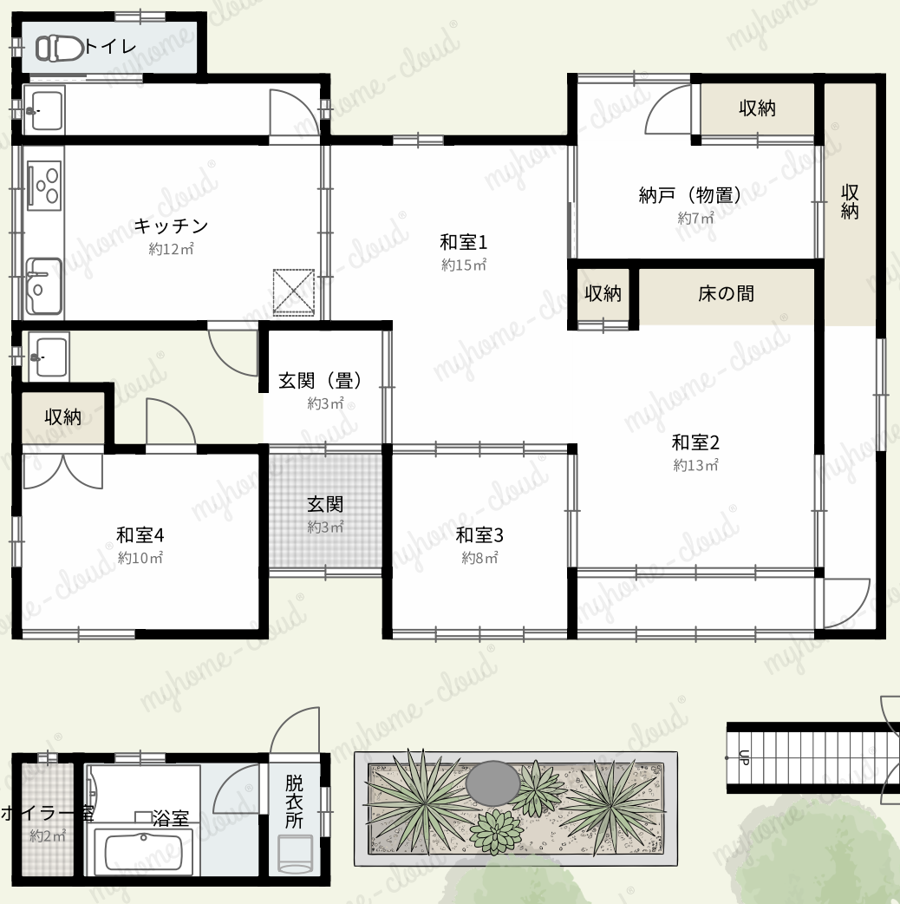
176
90
92
370
190
225
287
128
68
190
100
179
286
382
114
194
315
315
380
336
113
175
190
227
136

